Slide 1

Языки и методы программирования

Slide 2

unecon.ru
02-21
Курсовая работа
Агентно-ориентированное моделирование
на Python в социальных сетях
БАКАЛАВРИАТ
Факультет информатики и прикладной математики
Кафедра прикладной математики и экономико-математических методов
Направление подготовки: 01.03.02 Группа: ПМ – 1801
Студенты: Кирилл Захаров, Даниил Соболев
Лектор: ст. Преподаватель, Д.Ю. Федоров

Slide 3

Цели и задачи
unecon.ru
03-21
Реализовать непрерывную стохастическую
модель Шеллинга, модифицировать ее,
применить относительно социальных сетей
и показать возможности для моделирования
социальных процессов агентов;
Реализовать дискретную модель Шеллинга;
Реализовать непрерывную модель Шеллинга;
Изучить поведение людей в социальных сетях;
Произвести подбор параметров;
Модифицировать непрерывную
модель Шеллинга;
Сделать выводы, какие параметры
влияют больше всего.

Slide 4

Актуальность АОМ
unecon.ru
04-21
Легко справляется со сложной организацией,
исследуемого объекта;
Эмерджентность;
АОМ позволяет смоделировать систему,
максимально приближенную к реальности;
Не нужны сложные формулы;
Не нужны знания о глобальных зависимостях системы;
Легко манипулировать с числом агентов
и их параметрами.

Slide 5
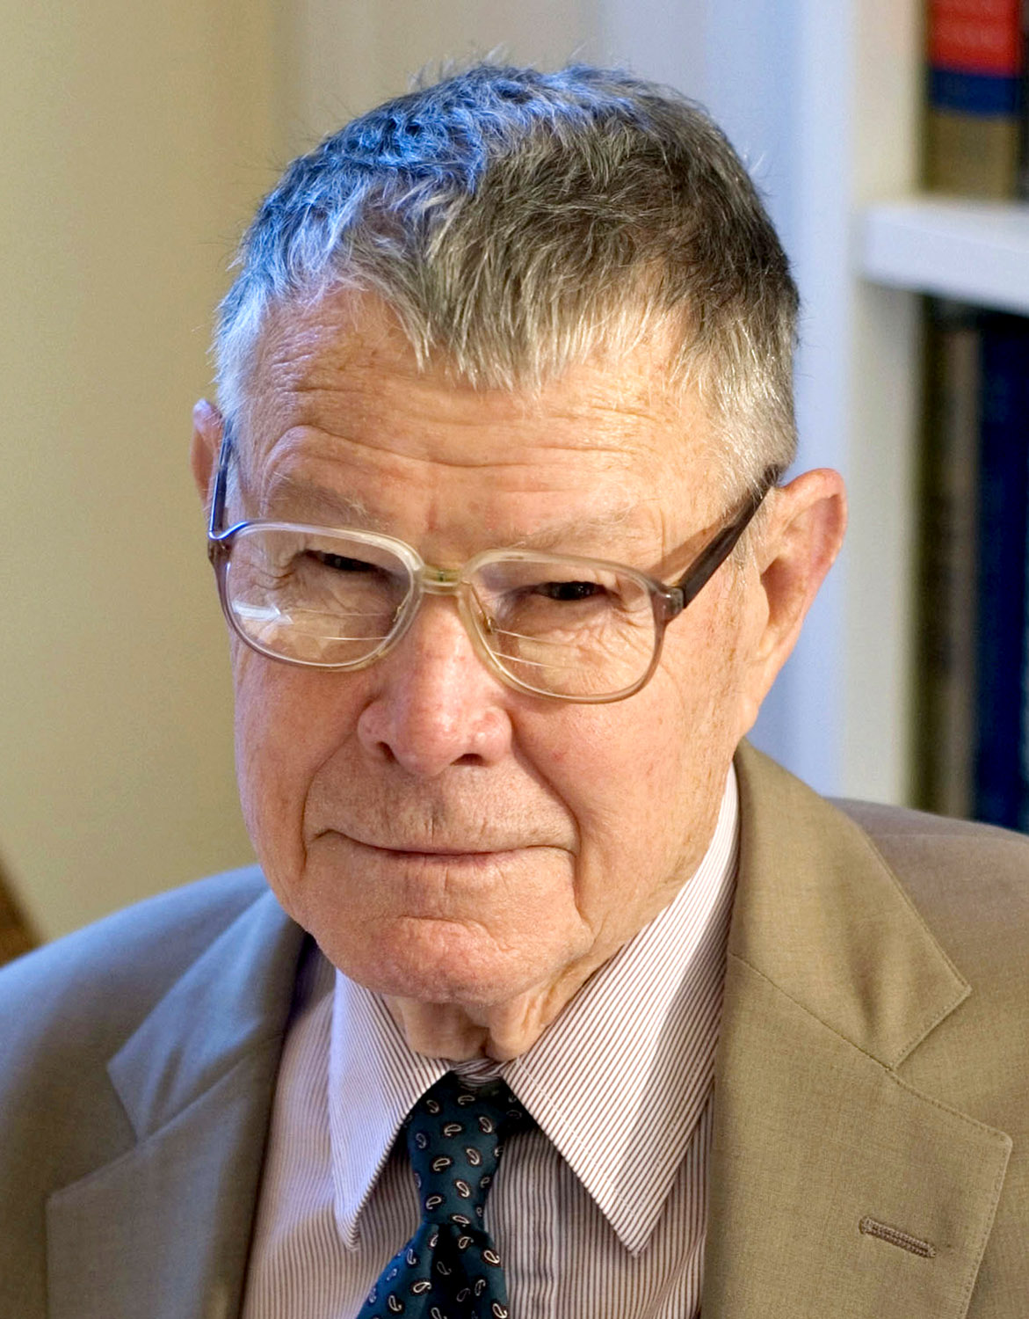
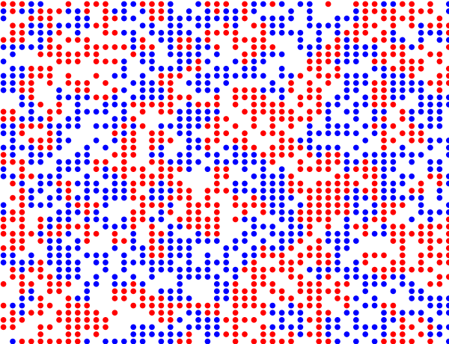
Модель Шеллинга
unecon.ru
05-21
Т.К. Шеллинг
(1921-2016)
1969 г.

Slide 6
Модель Шеллинга
unecon.ru
06-21
Перед нами поле, разбитое на N x N клеток;
Каждая клетка либо пуста, либо занята агентом с определенным цветом кожи;
Если у агента отношение числа соседей с его цветом кожи к числу всех соседей меньше некоторого порога, то агент переезжает на любую пустую клетку;
В результате действия таких простых правил образуется тотальная сегрегация.

Slide 7
Дискретная модель Шеллинга
unecon.ru
07-21
Создание целочисленных координат
Определение счастья агента
Перемещение по среде
Создание агентов
Момент остановки

Slide 8
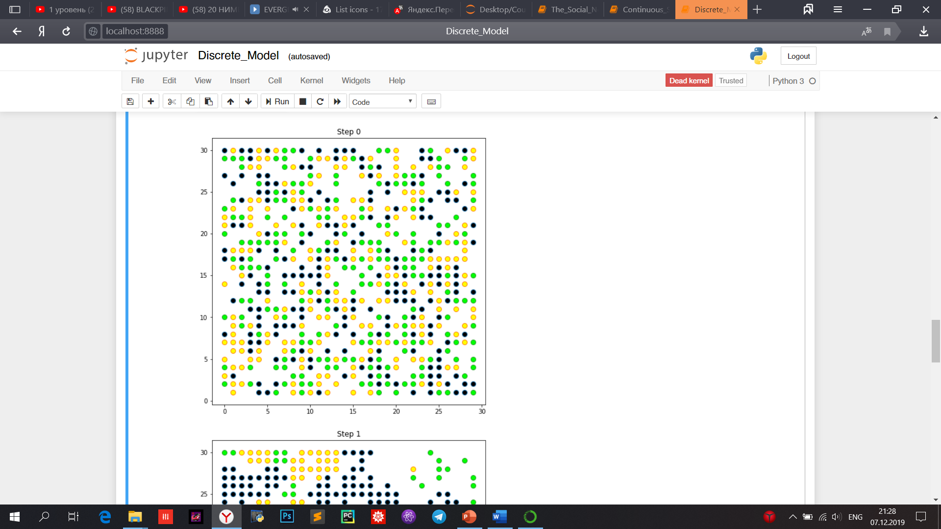
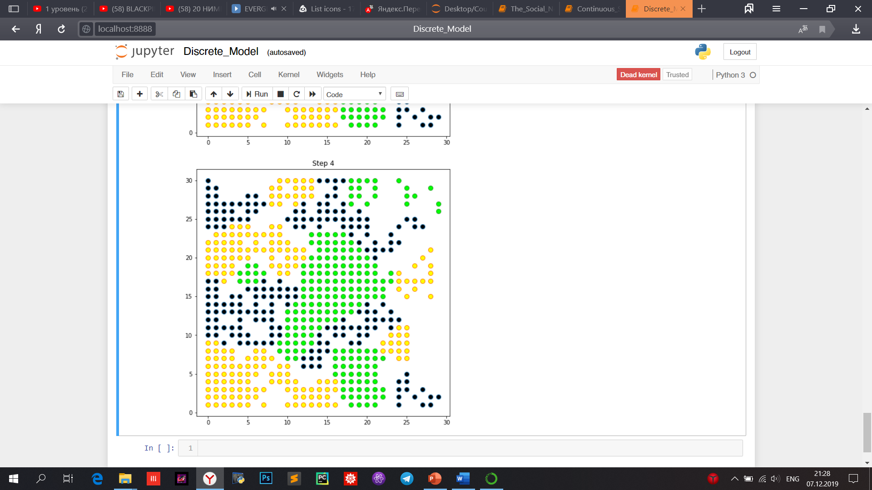
Дискретная модель Шеллинга
unecon.ru
08-21
Начальное распределение
агентов
Финальная сегрегация

Slide 9

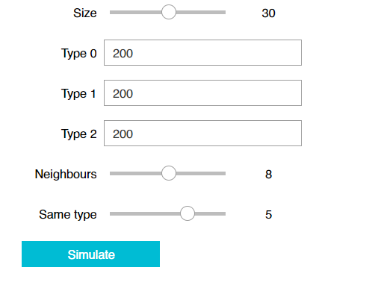
Интерфейс
unecon.ru
09-21
Size – размер среды;
Type 0, 1, 2 – типы агентов;
Neighbours – число просматриваемых в округе соседей;
Same type – число требуемых одинаковых агентов в округе.

Slide 10

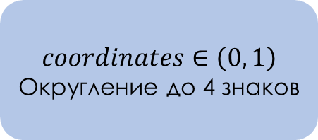
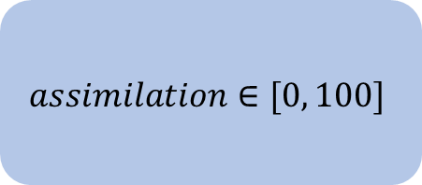
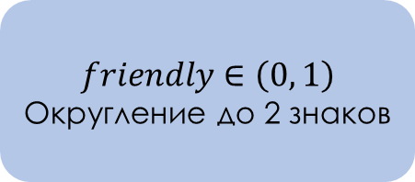
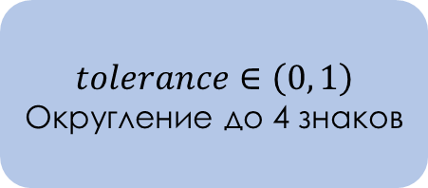
Непрерывная модель Шеллинга
unecon.ru
10-21
Параметры
$$coordinates∈\left(0, 1\right)$$
Округление до 4 знаков
$$friendly∈\left(0, 1\right)$$
Округление до 2 знаков
$$assimilation∈[0, 100]$$
$$tolerance∈\left(0, 1\right)$$
Округление до 4 знаков
Тип агента (3 типа)

Slide 11
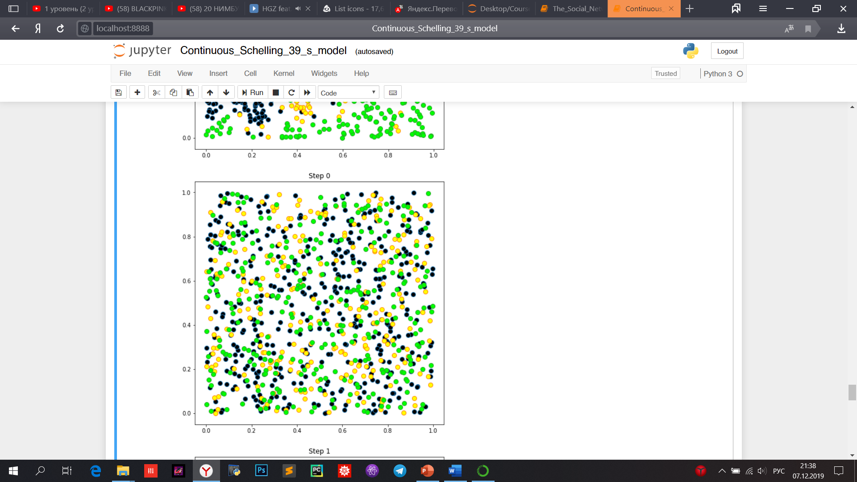
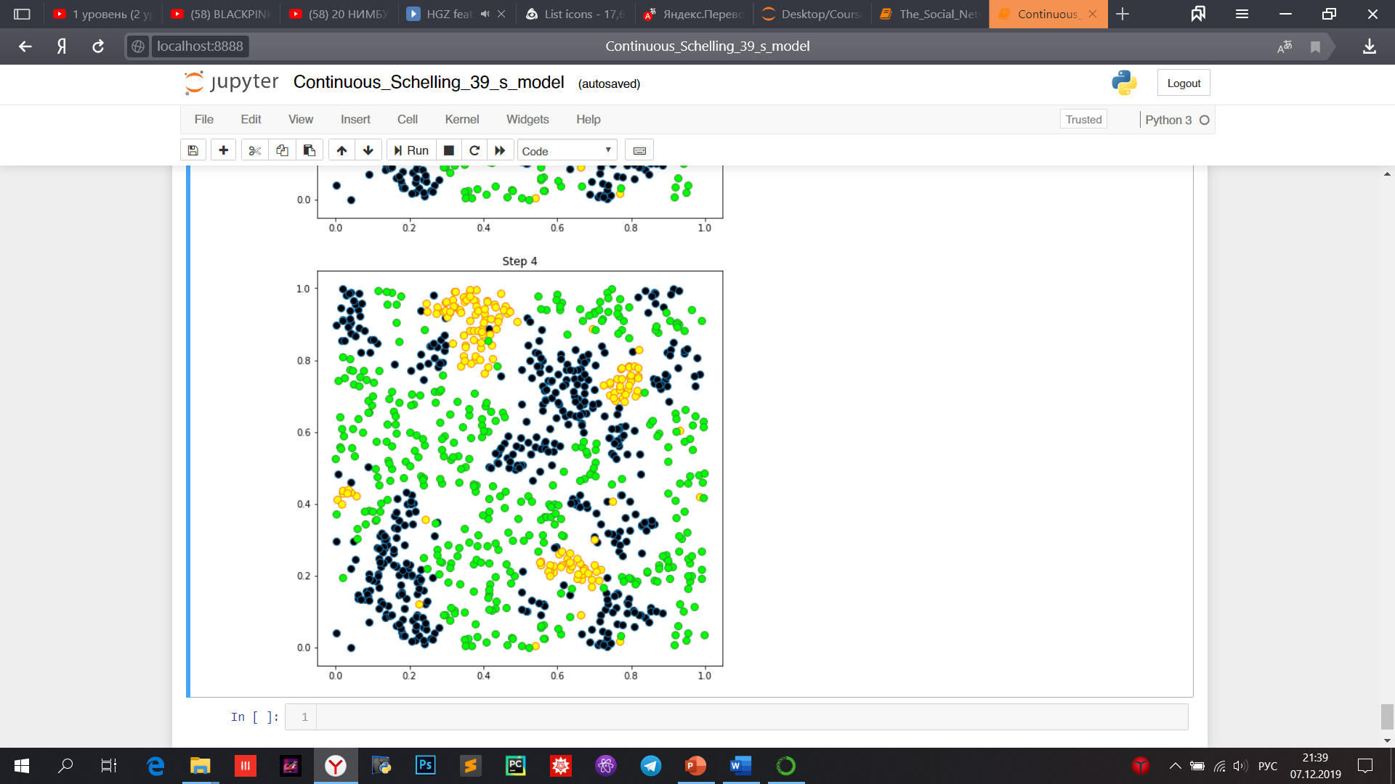
Непрерывная модель Шеллинга
unecon.ru
11-21
Начальное распределение
агентов
Финальная сегрегация

Slide 12
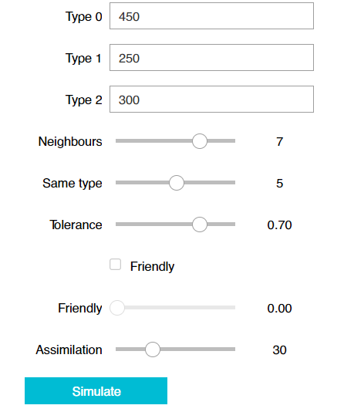
Интерфейс
unecon.ru
12-21
Type 0, 1, 2 – типы агентов;
Neighbours – число просматриваемых в округе соседей;
Same type – число требуемых одинаковых агентов в округе;
Tolerance – порог толерантности;
Friendly – порог дружелюбности;
Assimilation – процент способности к ассимиляции.

Slide 13


Непрерывная модель Шеллинга
для социальных сетей
unecon.ru
13-21
Параметры
Тип агента;
Толерантность;
Дружелюбность;
Безопасность;
Популярность;
Коммуникабельность;
Предпочтения;
Доступ к интернету;
Желание общаться;
Специальные точки.

Slide 14
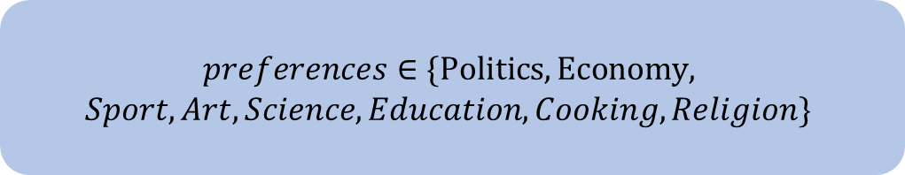
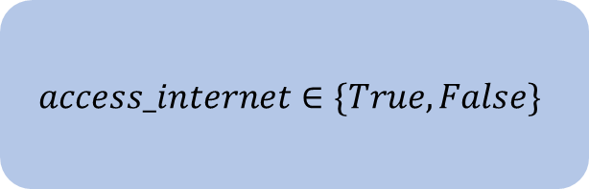
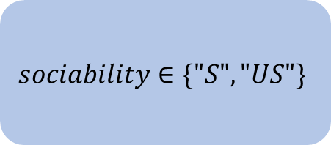
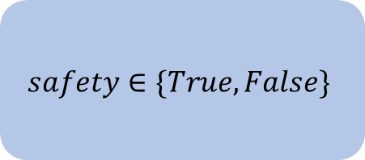
Непрерывная модель Шеллинга
для социальных сетей
unecon.ru
14-21
Параметры
$$safety∈\{True, False\}$$
$$sociability∈\{"S", "US"\}$$
$$preferences∈\{\text{Politics},\text{Economy},$$
$$Sport,Art,Science,Education,Cooking,Religion\}$$
$$access_internet∈\{True, False\}$$

Slide 15
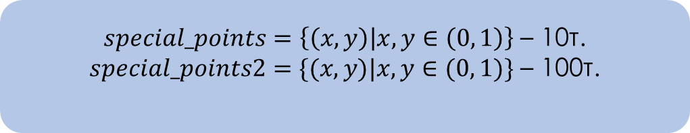
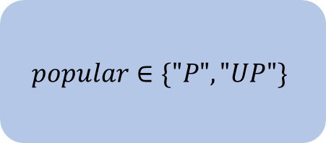
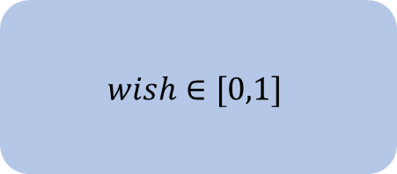
Непрерывная модель Шеллинга
для социальных сетей
unecon.ru
15-21
Параметры
$$wish∈[0,1]$$
$$popular∈\{"P", "UP"\}$$
$special_points=\left\{\left(x,y\right) | x,y∈\left(0, 1\right)\right\}$ – 10т.
$special_points2=\{(x,y)|x,y∈(0, 1)\}$ – 100т.

Slide 16
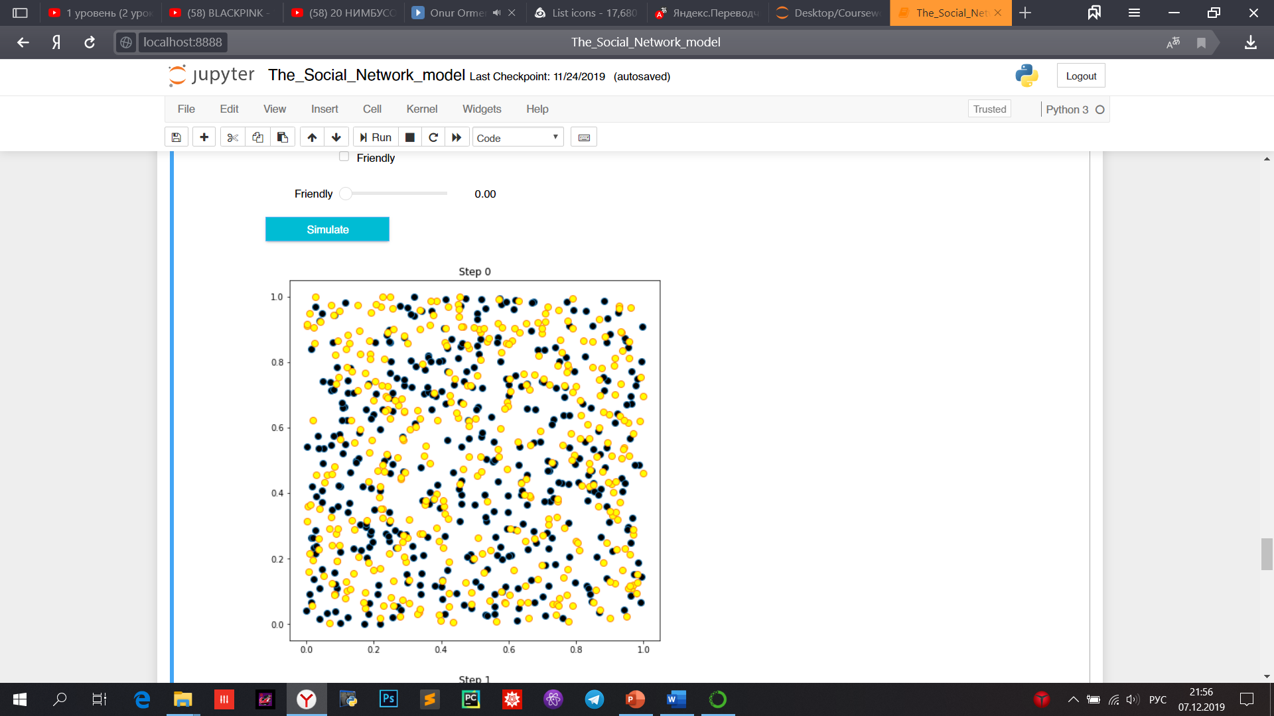
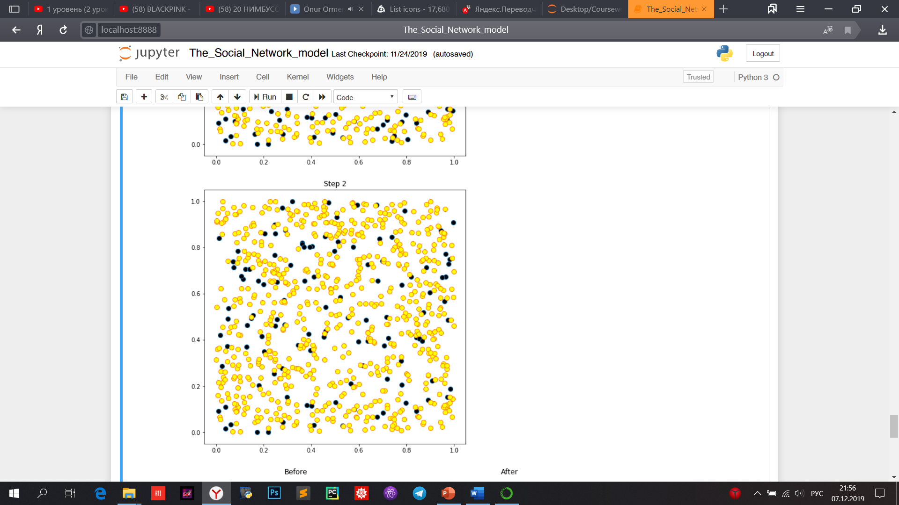
Непрерывная модель Шеллинга
для социальных сетей
unecon.ru
16-21
Начальное распределение
агентов в социальных сетях
Финальная информированность

Slide 17
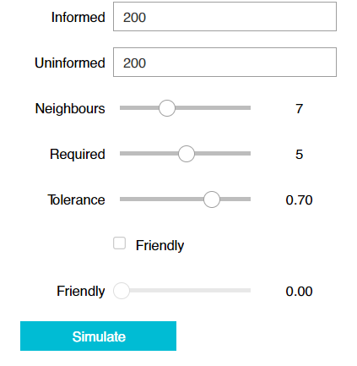
Интерфейс
unecon.ru
17-21
Informed, Uninformed – типы агентов;
Neighbours – число просматриваемых в округе соседей;
Required– число требуемых одинаковых агентов в округе;
Tolerance – порог толерантности;
Friendly – порог дружелюбности;

Slide 18
Результаты
unecon.ru
18-21
При старте агентов 50 на 50 добились информированности в 85.6 %

Slide 19
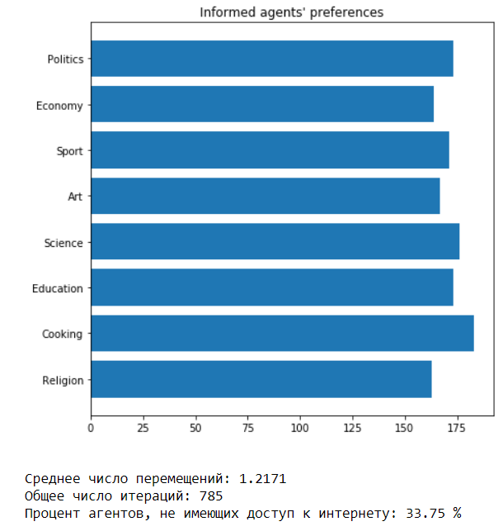
Результаты
unecon.ru
19-21

Slide 20
Результаты
unecon.ru
20-21

Slide 21

Санкт-Петербургский государственный экономический университет
Факультет информатики и прикладной математики
Кафедра прикладной математики и экономико-математических методов
Спасибо за внимание!
191023, Санкт-Петербург, наб. канала Грибоедова, 30/32, аудитория 2031 Тел.: +7(812) 458-97-30, местн. 3231
E-mail: fipm@unecon.ru, https://unecon.ru/fakultety/fakultet-informatiki-i-prikladnoy-matematiki

